Slide 1
Analisis Data Pelanggan Grosir
Memahami pola pengeluaran pelanggan di berbagai kategori produk.

Slide 2
Ringkasan Data Awal
Jumlah Data: 220 Pelanggan
Fresh: [12000,29773] Milk: [5796,265909] Grocery: [7951,277273] Frozen: [3071,931818] Detergents_Paper: [2881,493182] Delicassen: [1524,870455]
Rata-rata Pengeluaran Pelanggan

Slide 3
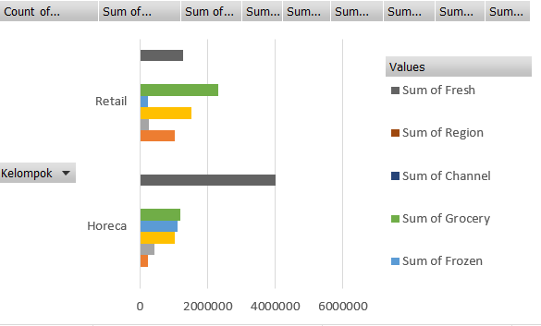
Menampilkan pengeluaran rata-rata di setiap kategori produk (Fresh, Milk, Grocery, Frozen, Detergents_Paper, Delicassen).

Slide 4
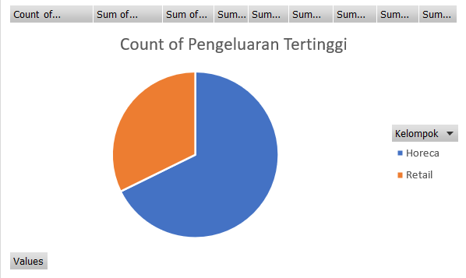
Segmentasi berdasarkan Channel (1 dan 2) dan Region (1, 2, 3).

Slide 5
Kesimpulan & Rekomendasi
Kesimpulan
Rekomendasi
Pelanggan memiliki pola pengeluaran yang bervariasi di setiap kategori.Segmentasi pelanggan menunjukkan perbedaan yang signifikan antara channel dan region.
Fokus pada promosi produk yang paling banyak dibeli di setiap channel, kembangkan strategi pemasaran yang disesuaikan dengan karakteristik region tertentu, pertimbangkan untuk melakukan survei lebih lanjut untuk memahami preferensi pelanggan.

